Slide 1
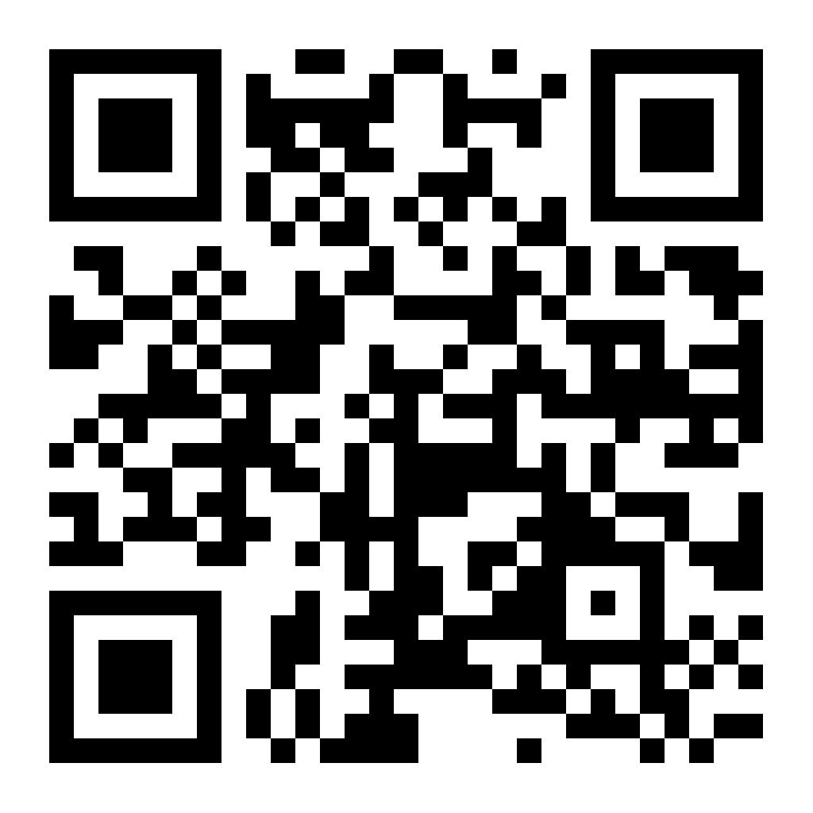
応急手当とケガ予防（学校現場）
90分：講義＋実技（靴紐／RICE・POLISE）
■ 資格
日本スポーツ協会 公認アスレティックトレーナー
日本スポーツ協会 公認コーチ（ウエイトリフティング）
■ 競技帯同・専門活動
日本ウエイトリフティング協会 医科学委員会メディカルチーム（2008–2022）
2020 TOKYOオリンピック 競技トレーナー（ウエイトリフティング）
2026 AINAGOC NFトレーナー責任者（ウエイトリフティング）
■ 現在
愛工大名電高校 硬式野球部トレーナー（1998–現在）
ふくもり接骨院・はり・灸
福森 繁明
Notes:
講師（福森繁明）は、JSPO-ATとして学校・競技現場での傷害対応と予防に関わってきた立場から、本講習のテーマを「学校現場の応急手当」と「ケガ予防」に設定する。
90分の中で知識提示に留めず、靴紐チェック、冷却、圧迫などを「現場でそのまま使える手順」として実技確認する。
到達目標は3点：①学校での対応範囲（どこまで行うか）の線引きを明確にする、②RICE／POLICEを安全な一次対応として実施できるようにする、③捻挫予防として靴の履き方・靴紐調整により足底のズレを減らす具体策を持ち帰る。
学校教員の役割は治療ではなく、悪化を防ぐ一次対応、医療へつなぐ判断、現場運用の安全確保である。
本講習は「やることを増やす」よりも、「やらないことも含めて迷わない判断枠組み」を整理することを重視する。

Slide 2

今日のゴール（3つ）
• 学校で「どこまでやるか」を迷わない線引きを持ち帰る
• 捻挫予防：靴の履き方・靴紐で“足底のズレ”を減らす
• RICE/POLICEを“安全な一次対応”として実施できる
2026 体育研究会 実技講習会
Notes:
本日の講習内容は3項目に整理して提示する。
①学校で「どこまで対応するか」を迷わないための線引きを持ち帰る。
②捻挫予防として、靴の履き方・靴紐調整で足底のズレを減らす。
③RICE／POLICEを安全な一次対応として、学校現場で実施できる形にする。
以上の3点に絞って進行する。

Slide 3
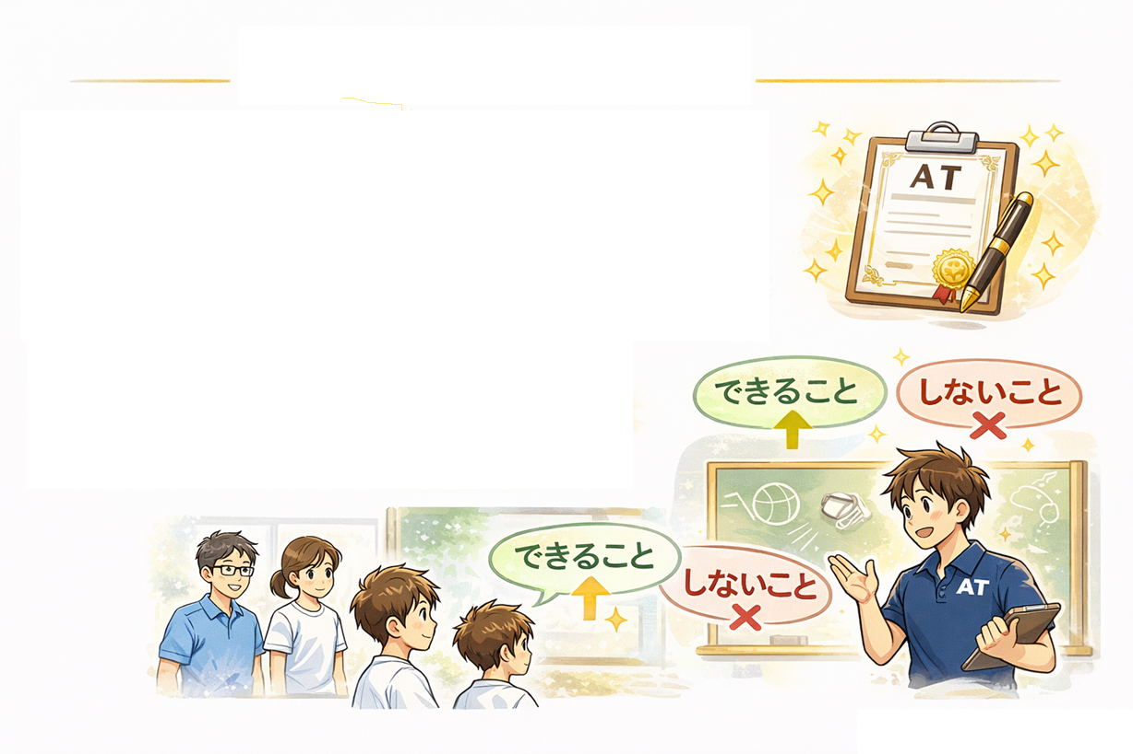
私の立場（最初に整理）
• 2000年：日本スポーツ協会公認AT資格を取得
• 役割は「治療」ではなく一次対応＋医療連携＋マネジメント
• 学校現場は“説明責任”が大事：できること／しないことを明確に
2026 体育研究会 実技講習会
Notes:
2000年にJSPO-AT資格を取得し、競技現場で傷害対応と予防に携わってきた。
かつては現場によって、予防・救急・復帰支援・コンディショニングまで幅広い役割が求められた。
しかし学校現場で最重要なのは「治療」ではなく、適切な一次対応と医療連携、そして現場を安全に運用する段取りである。
応急手当は学校では説明責任が伴うため、「安全にできること／やらないこと」を明確に整理して進める。

Slide 4
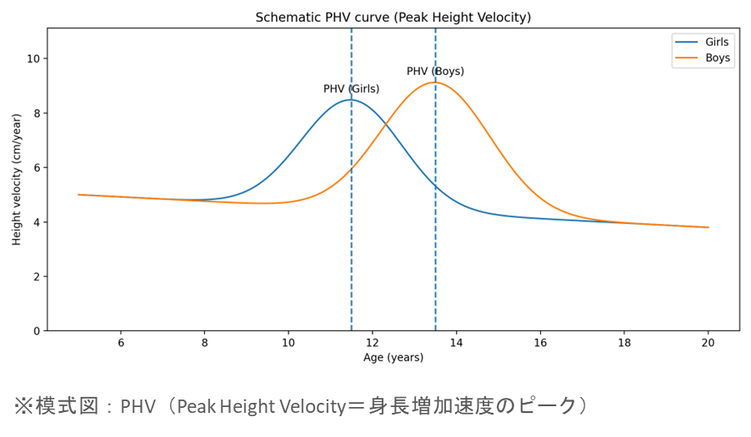
小学生〜中学生：一生で最も“伸びる”
• PHV：身長が最も伸びる時期（成長スパート）
• この時期は発達の差が大きく、同じメニューが合わないことがある
• ここで“ぎこちなさ（clumsy）”が増えやすい
※模式図 PHV(Peak Height Velocity＝伸長増加速度のピーク）
2026 体育研究会 実技講習会
Notes:
小学生〜中学生は身長が最大に伸びる時期で、成長スパート（PHV：Peak Height Velocity）に該当する。
この時期の重要点は2つ：①同学年内でも発達差が急拡大するため、一律の量・同一メニューは不適合が出やすい。②身体サイズの急変に神経制御が追いつかず、動きの「ぎこちなさ（clumsy）」が増えやすい。
これは「運動神経が悪い」ではなく、成長に伴う一時的な調整ズレとして捉えるべきである。
そのズレにより受け止めが崩れ、負荷が一点集中しやすくなり、外傷・オーバーユースの両方のリスクが上がる。

Slide 5
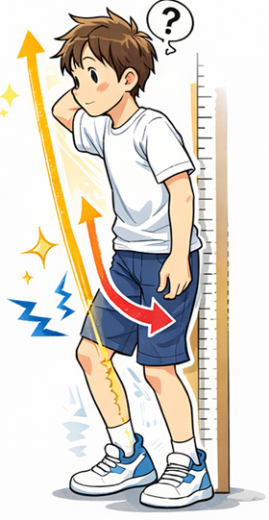
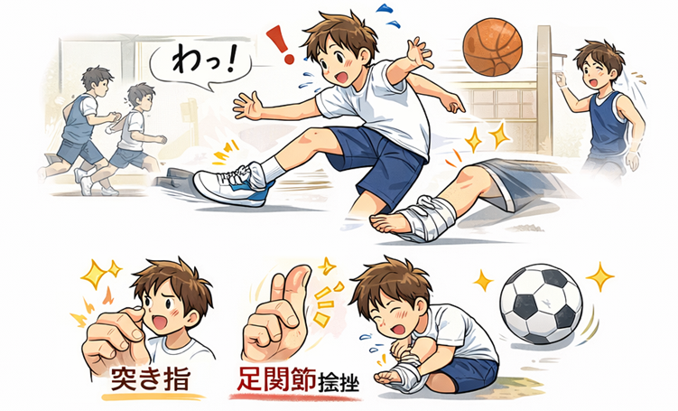
clumsyとは：成長に“感覚”が追いつかない
• 骨の伸びが先行し、筋・腱・神経の適応が遅れる
• 身体認知の更新が遅れ、動作がぎこちなくなる
• 結果：突き指・足関節捻挫など「よくあるケガ」に直結する
2026 体育研究会 実技講習会
Notes:
clumsy（クラムジー）は「運動が苦手」ではなく、成長による身体サイズ変化に感覚・制御が追いつかず、動きが一時的にズレる状態である。
成長期は骨が先に伸び、筋・腱・神経は遅れて適応するため、身体認知（身体の地図）の更新が間に合わず、手足のタイミングが「半拍」ずれる。
このズレは構えの遅れや踏ん張りの抜けを招き、力を逃がせず分散できないため、負荷が一点集中しやすくなる。
その結果、学校現場で多い突き指や足関節捻挫などの「よくあるケガ」に直結する。
したがって原因は運動神経の問題ではなく、成長期特有の一時的ミスマッチであり、次に現場での見抜き方と声かけに展開する。

Slide 6
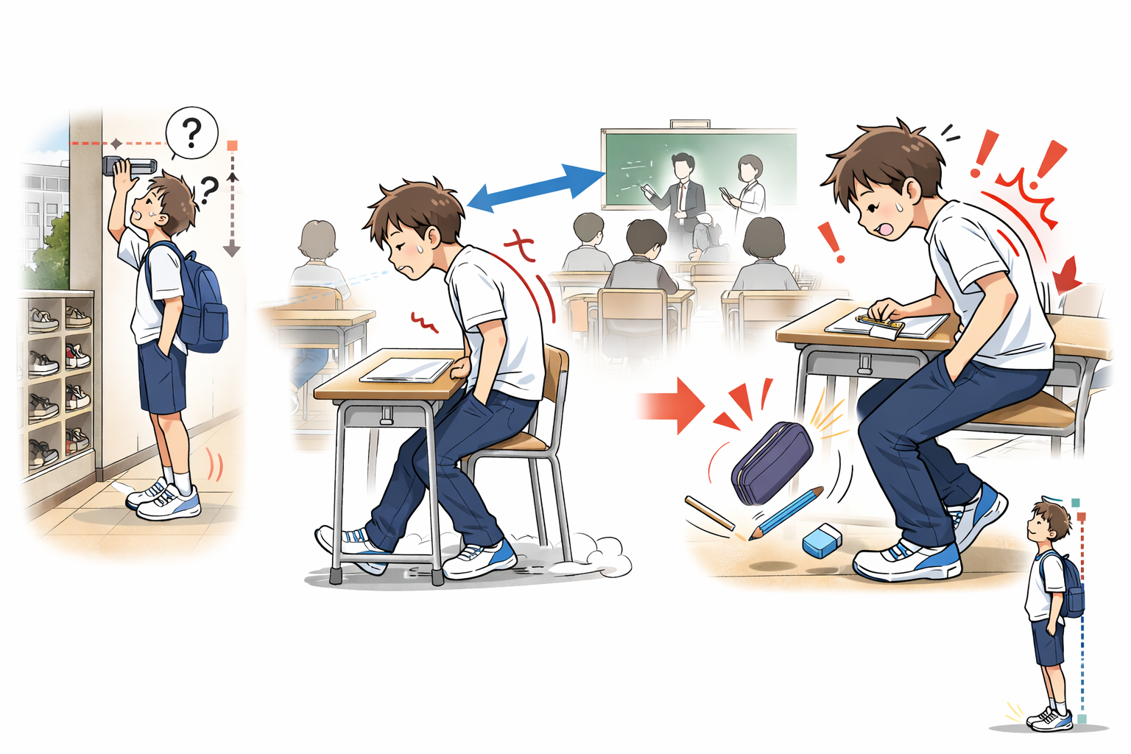
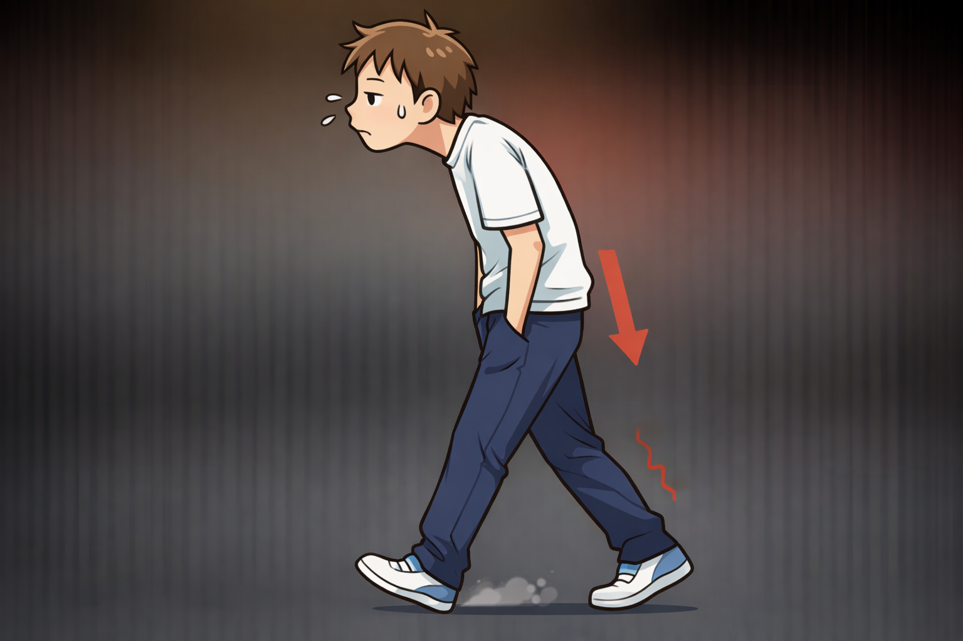
学校で見えるサイン（例）
• 顎突き出し（チンポーク様）／背中が丸い
• ドシドシ歩く／足を引きずる
• 机・柱・ドアにぶつかる／物を落とす
目線が合わない
背中が丸い
顎がを突き出してる
背中が丸い
足が上がらない
自分の身長の伸びに気づいていない
物を落とす
「昨日の身体」と「今日の身体」のズレ
2026 体育研究会 実技講習会
Notes:
現場では、こんな子を見かけることがありませんか？
まず、顎を突き出して背中が丸い。いわゆる“チンポーク様”の姿勢です。視線が下がりやすく、身体の位置合わせが雑になりやすい。
次に、歩き方。ドシドシ歩く、足を引きずる。本人は普通に歩いているつもりでも、脚が上がりきらず、つまずきやすくなります。
そして生活動作の中で、机・柱・ドアにぶつかる、物を落とす。
体育だけでなく、教室や廊下でも起きるのがポイントです。
現場で見られる clumsy のサインとして、①顎を突き出し背中が丸い“チンポーク様”姿勢（視線が下がり位置合わせが雑になりやすい）、②ドシドシ歩く・足を引きずるなどの歩容（脚が上がらずつまずきやすい）、③机や柱にぶつかる・物を落とす等の不器用さ（体育に限らず教室や廊下でも起こる）を挙げる。
ただし、単独所見だけで clumsy と断定はできない。複数が重なる場合、成長期の急変化に対して身体認知の更新が追いついていない可能性がある。
重要なのは、本人を「不注意」「だらしない」と評価せず、「昨日の身体」と「今日の身体」のズレとして捉え、次に示す“ケガを減らす声かけ”へつなげる。
もちろん、これだけで全部が clumsy とは言えません。
ただ、こうした所見が重なる場合は、成長期の急な変化に対して、身体認知の更新が追いついていない可能性があります。
ここで大事なのは、本人を「不注意」「だらしない」で片づけないことです。
体の変化が速い時期に起こる、「昨日の身体」と「今日の身体」のズレとして捉える。
そうすると、次のスライドで話す“ケガを減らす声かけ”につながっていきます。

Slide 7
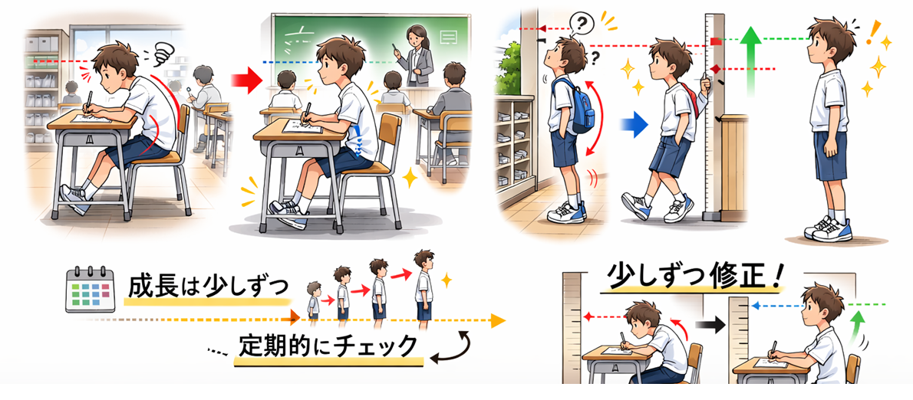
修正の入口：目線を“今の身長”へ
• 本人は目線の変化に気づきにくい（集団では特に）
• 柱などの基準物／背比べで“変化を見える化”する
• 成長期は変化が速い：一回で終わらず、微調整が必要
（耳と目のラインを水平に）
2026 体育研究会 実技講習会
Notes:
修正の基本は、目線を「今の身長」に合わせ直すことにある。
単に「顔を上げる」のではなく、耳眼水平（耳と目のラインが水平）を基準に目の高さを調整することで、頭部位置が整い動きが戻りやすくなる。
成長期は体の変化が速い一方、本人は目線の変化に気づきにくく、集団環境ではさらに自覚しづらい。
学校現場では柱・壁・黒板などの基準物で身長変化を“見える化”し、「以前と現在」を比較してチェックする。これだけで姿勢や歩容が改善する例がある。
一度きりではなく定期的にチェックして微調整を繰り返すことが、ケガ予防の土台となる。

Slide 8
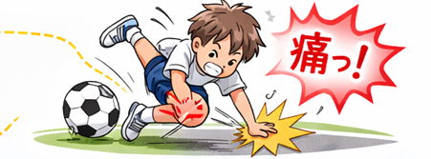
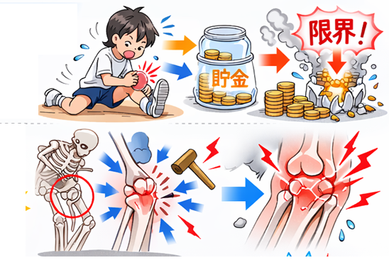
ケガの共通点：負担の“一点集中”
• 外傷：転倒・接触・着地など
“一発の外力”
• オーバーユース：反復ストレスの“貯金”が
限界を超える
どちらも：
負担を分散できず、特定の場所に集中
限界を超えてケガになる
2026 体育研究会 実技講習会
Notes:
原因は大きく2つに分けられます。
1つ目は 外傷。転倒、接触、ジャンプの着地など、いわゆる 「一発の外力」 です。
瞬間的に大きい力が入って、「痛っ！」となるタイプですね。
2つ目は オーバーユース。反復ストレスが少しずつ “貯金” されて、ある日 限界を超えるタイプです。
一回一回は軽くても、積み重なると最後にバーンと来ます。
ここで大事なのは、この2つに 共通点がある ということです。
それは何かというと、結論から言えば 負担が“一点に集中”していることです。
ケガの原因は大きく①外傷（転倒・接触・着地など“一発の外力”）と②オーバーユース（反復ストレスの蓄積）に分けられる。
ただし両者には共通点があり、それは負担が「一点に集中」していることにある。
本来は全身で負荷を受けて分散できるが、姿勢や動きの崩れがあると力を逃がせず、特定部位に負担が集まり、限界を超えてケガになる。
後半では、この「一点集中」を見つけ、負担を分散できる身体の使い方に戻すことを扱う。
本来、体の負荷は全身で受けて 分散できるはずです。
ところが、動きの崩れや姿勢のズレがあると、力を逃がせず、特定の場所に集まります。
するとどちらも：負担を分散できず、特定の場所に集中する。結果として、そこが限界を超えてケガになる。
外傷でも、オーバーユースでも、最後に起きていることはここです。
この「一点集中」を見つけて、分散できる体の使い方に戻す。
これが今日の後半のテーマになります。

Slide 9
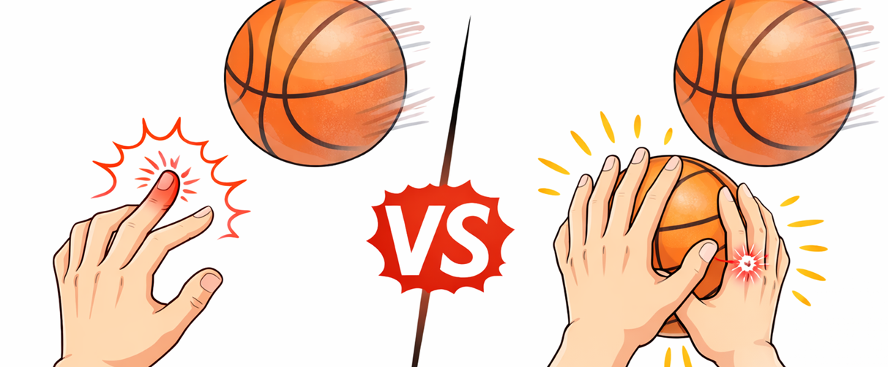
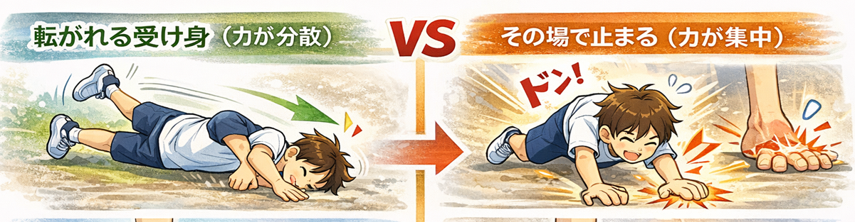
外傷：強い衝撃より“受け方”
• 問題は力の強さだけではない（受け止めが崩れると集中する）
• 転がった受け身 vs その場で止まる（衝撃の集中が違う）
• 指も同じ：指先で止めるほど集中しやすい
2026 体育研究会 実技講習会
Notes:
外傷は外力が強いほど危険だが、問題は「力の強さ」だけではなく「受け方」で結果が大きく変わる。
転倒時、転がって力を分散できる場合と、膝や手をついてその場で止まり衝撃が一点集中する場合では損傷リスクが異なる。要点は「止まり方が悪いと一点集中が起きる」。
突き指も同様で、指先でボールを止めに行くほど指先に負担が集中し、特に1本指だと危険が増す。
予防としては、指だけで止めず手のひら全体、可能なら5本指で包むように「面で受ける」ことが有効である。
キーワードは強い衝撃そのものより「受け方」であり、一点集中を作らない受け方が外傷予防の入口となる。

Slide 10
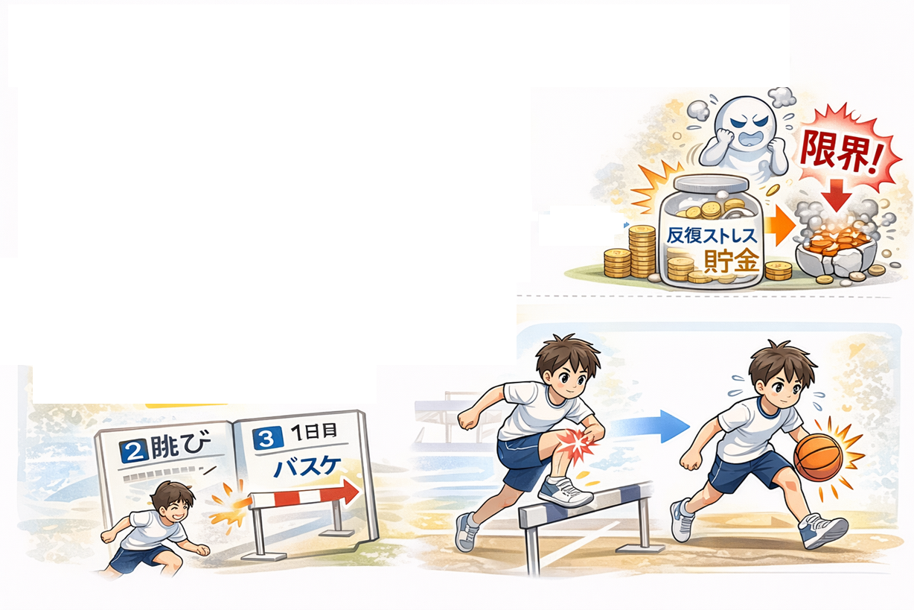
オーバーユース：反復が“貯金”される
• 成長期は骨端や腱付着部が弱い
（同じ場所に貯まりやすい）
• 同じジャンプ・同じダッシュ・同じ
フォームの偏りで痛みが出る
• 対策：種目や負荷部位を変えて
“偏り”を減らす
2026 体育研究会 実技講習会
Notes:
オーバーユースも本質は「一点集中」であり、外傷が“一発”なら、反復ストレスが“貯金”として蓄積して限界を超える現象である。
成長期は骨端部や腱付着部が相対的に弱く、同一部位に負担が溜まりやすいため、痛みは突然に見えても実態は蓄積の結果であることが多い。
蓄積の主因は、同じジャンプ・同じダッシュ・同じフォーム偏りなど「同じことの反復」により、同じ場所へ負荷が集まり続けること。
学校での対策は「貯金をゼロにする」より「貯まり方を分散」させることで、具体策は5点：
①向きを変える（前後だけでなく左右も）
②回数を区切る（連続回数を減らし休憩を挟む）
③使う部位・内容を入れ替える（下肢連続なら体幹

Slide 11
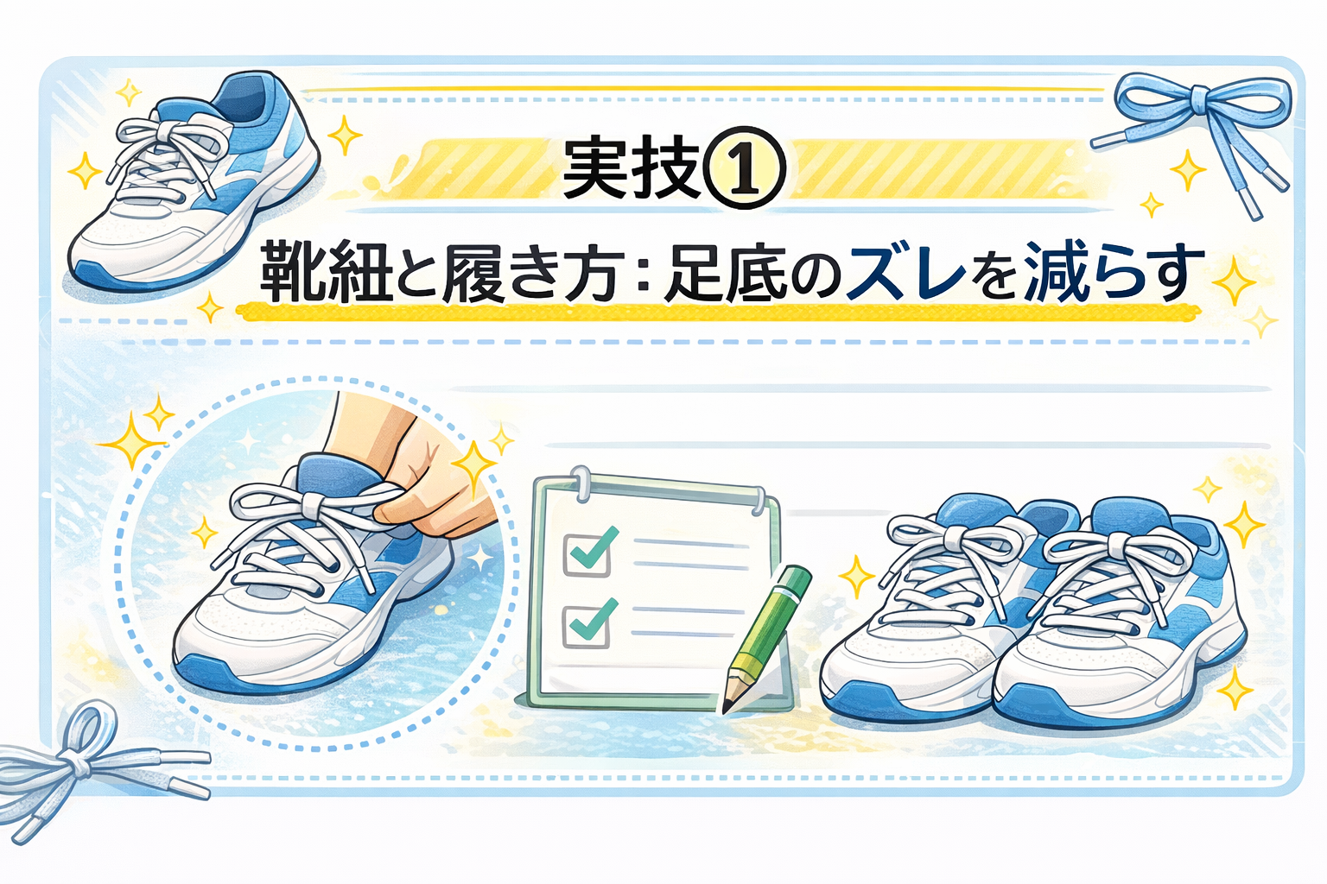
実技①
靴紐と履き方：足底のズレを減らす
Notes:
ここから実技に入り、実技①は「靴紐と履き方」を扱う。
目的は、足裏とインソールのズレを減らして足底感覚を回復させ、つまずきや足関節捻挫の予防につなげること。
まず現状確認として、左靴は普段どおりの状態で“比較用”に残し、修正しない。
次に右靴を用意して調整を開始する。

Slide 12
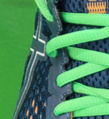
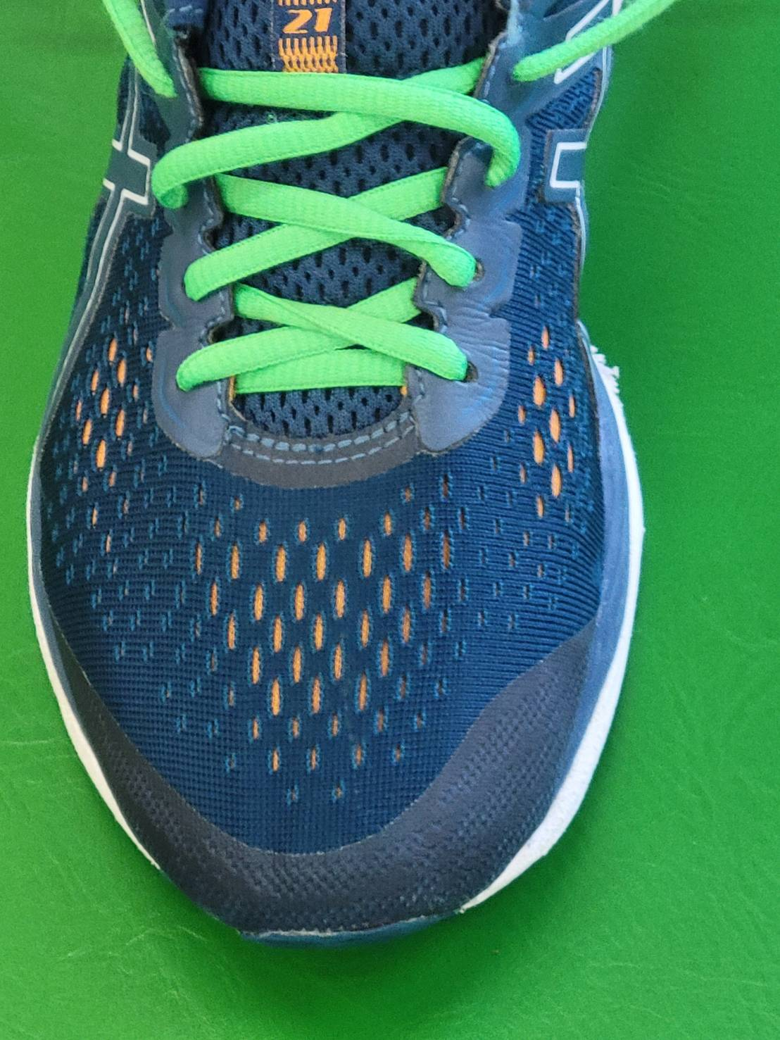

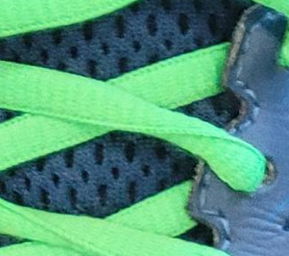
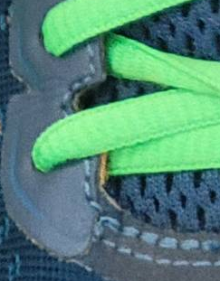


靴ひもチェック!!
NG
靴の中から外に紐が通っている
NG
親指側の紐が交叉部で上になっている。
NG
靴の中から紐が
通っている
Notes:
右足の靴を準備し、靴ひもの通し方を3点チェックする。
NG①：ひもが「靴の中→外」に出る通し方。基本は穴を通したひもが外側（表）にそろう形。
NG②：つま先側の最前列の穴で、ひもが上→下に入っている（穴の下側から出ている）通し方。
NG③：交差部で親指側のひもが上に乗っている状態。親指側は下、小指側が上にそろえる。
修正が必要な場合、ひも先（プラスチック）が外れやすいので、抜き差しはゆっくり行う。
以上の3点を確認しながら実技を進め、講師が巡回してチェックする。

Slide 13
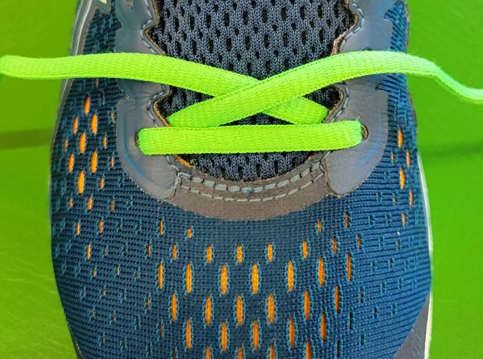
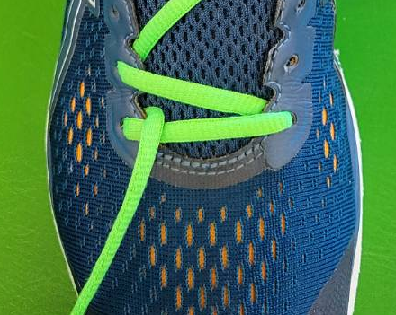
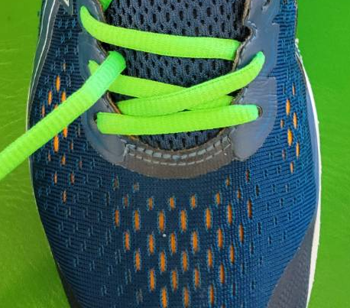
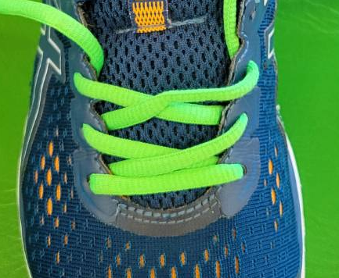
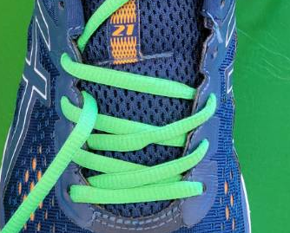
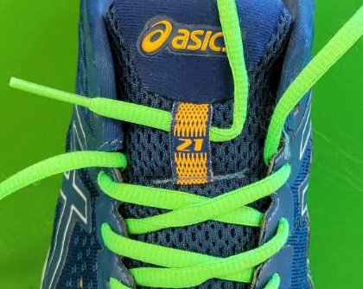
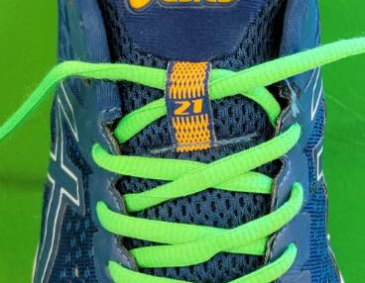
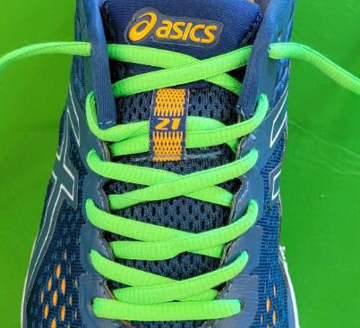
靴ひもの通し方
基本：外→中／交叉：母趾側が下（最上段だけ中→外）
① ② ③ ④
外→中(つま先）
母趾側→小指穴（外→中）
小趾側→母趾側（外→中）
交叉：母趾側が下
⑤ ⑥ ⑦ ⑧
以降も同じ
（外→中）
アッパー部
母趾側から
アッパー部確認
(母趾側が下）
最上段のみ
中から外
Notes:
靴ひもの合言葉は2つ：「基本は外から中へ」「交叉は母趾側が下」。
手順は、つま先側から各段で“外→中”に通し、交差部は常に母趾側のひもが下になるようそろえながら上へ繰り返す。
最上段のみ“中→外”に通し、次の工程（かかと固定＝ヒールロック）に備える。
ただし上段を強く締めるのは禁忌で、足背の腱（長母趾伸筋腱・総趾伸筋腱）を圧迫して痛みを招く可能性があるため、かかとが浮かない程度に軽く固定する。

Slide 14
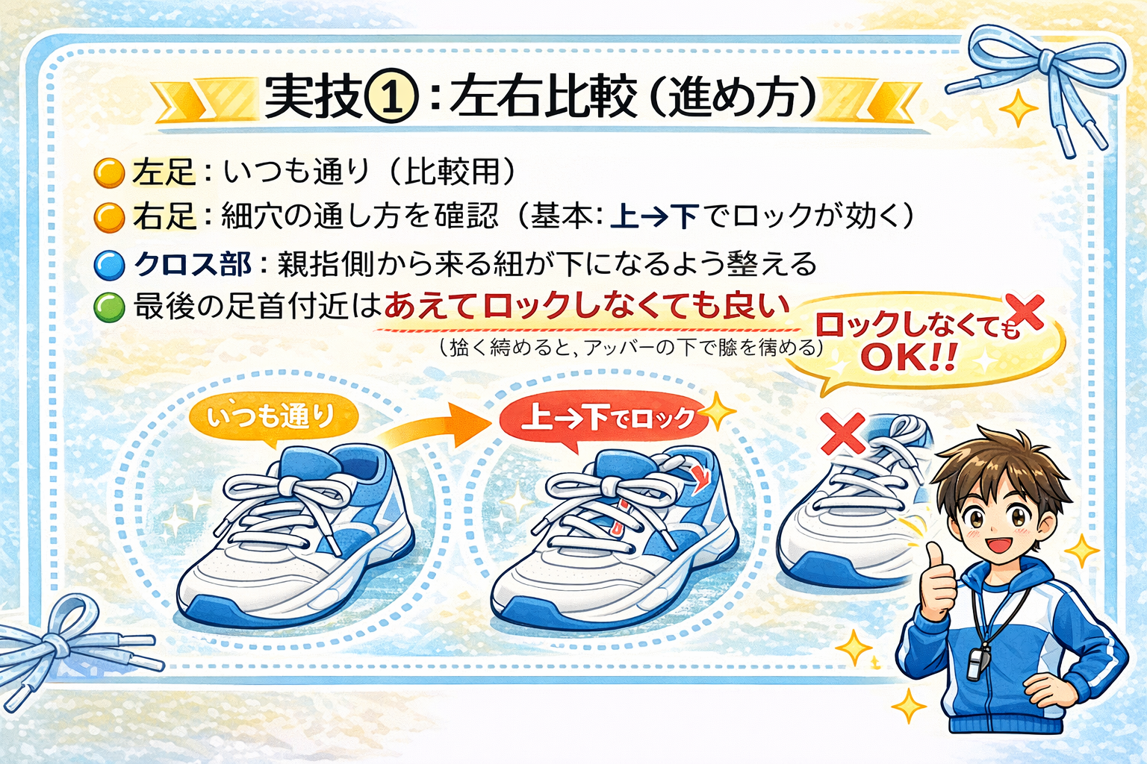
実技①：左右比較（進め方）
• 左足：いつも通り（比較用）
• 右足：紐穴の通し方を確認（基本：上→下でロックが効く）
• クロス部：親指側から来る紐が“下”になるよう整える
• 最後の足首付近はあえて“ロックしなくても良い
（強く締めると，アッパーの下で腱を痛める）
右足：紐の通し方を確認（基本：外→中／最上段のみ中→外）
クロス部：母趾側が下
足首付近：強く締めない／ロックは不要
（腱に当たって痛みが出る）
2026 体育研究会 実技講習会
Notes:
左足は普段どおりで調整せず、比較用として残す。
右足は3点のみ確認する。
①紐の通し方は基本「外→中」、最上段のみ「中→外」。
②交差（クロス）は母趾側が下。
③足首付近は強く締めない（ロックは不要）。締めすぎると足背の腱を圧迫し痛みが出る可能性がある。
進め方は「左右で比べる」「右だけ整える」「ロックしない」の流れで行う。

Slide 15
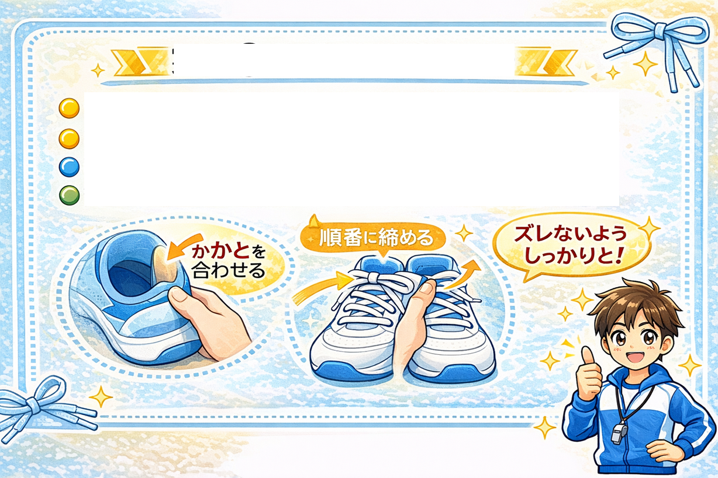
実技①：履き方（ポイント）
先に“かかと”を合わせてから締める（足底が前後にズレない）
締める順：親指側 → 小指側 → 上へ順番に
締めたら左右を歩き比べる（動きやすさ／安定感）
靴内のズレは感覚を鈍らせ、捻挫の一因になり得る
2026 体育研究会 実技講習会
Notes:
靴はつま先ほど細いため、つま先から先に入れて締めると足が靴内で後方へズレやすい。
まず「かかとを奥に合わせる」ことを優先し、トントンと踵を合わせてから紐を締める。
締め方は、親指側→小指側→上へ、段ごとに均一に締める（締め上げない）。足首付近は強く締めすぎない。
締めた後は左右で歩いて比較し、足裏の一体感・動きやすさ・安定感の変化を確認する。靴内のズレを減らすこと自体が捻挫予防の土台となる。
実技はここで区切り、次は講義に戻って応急手当、とくに学校現場で迷いやすい「どこまでやるか」を整理する。

Slide 16
ここから本題
学校での応急手当：どこまでやるか
学校でやる一次対応
・安静
・冷却
・軽い圧迫
・挙上
判断ゾーン
・荷重できるか
・腫れの速さ
・変形の有無
医療へつなぐ
（固定・紹介）
Notes:
学校での応急手当の最重要点は「どこまでやるか」の線引きであり、学校で行うのは治療ではなく、悪化させない一次対応までとする。
学校での役割は2つ：①その場で悪化させない、②危険サインを見抜いて医療につなぐ。
判断は3項目に絞る：①荷重できるか、②腫れの進行が速いか、③変形の有無。いずれかが強ければ、無理に動かさず固定して紹介（必要時は救急要請）へ切り替える。
危険サインが強くない場合に行うのがRICE（安静・冷却・軽い圧迫・挙上）。強い圧迫や無理な可動域テストは行わない。
流れは「一次対応→判断→医療連携」で、この線引きを整理したうえで、冷却と圧迫は実技で確認する

Slide 17
線引き：学校で“やる”／“やらない”
学校（一次対応）
✔ やる：悪化させない対応
・安静
・冷却
・軽い圧迫
・挙上
判断（危険サイン
⚠ やらない：
・整復
・強い牽引
・無理な可動域テスト
・『靭帯が切れた』等断定
医療へつなぐ
▶ 危険サインあり
・体重をかけれない
・急速な腫脹
・変形／しびれ
→ 迷ったら固定
• やる：悪化させない一次対応（安静・冷却・軽い圧迫・挙上）
• やらない：整復／強い牽引／無理な可動域テスト
• やらない：診断の断定（例「靭帯が切れてます」）
• 危険サインがあれば固定して医療へつなぐ
2026 体育研究会 実技講習会
Notes:
学校で行うのは治療ではなく、悪化させない一次対応までと明確に線引きする。
学校で行う対応は4つ：安静・冷却・軽い圧迫・挙上（まず悪化させない）。
危険サインがあれば、それ以上の対応は行わず医療につなぐ。
学校で行わないこと：整復、強い牽引、無理な可動域テスト、「靭帯が切れた」などの断定。
危険サインの目安は3つ：①体重をかけられない（歩けない）、②腫れが急に増える、③変形やしびれがある。いずれかがあれば固定して受診（必要時は救急）。迷ったら固定して医療へつなぐ。

Slide 18
RICE→POLICE
Rest → Protect ＋ Optimal Loading
Rest（安静）
Ice（冷却）
Compression（軽い圧迫）
Elevation（挙上）
Protect（保護・固定）
Optimal Loading
（痛みが増えない範囲で“動きを戻す）
Ice（冷却）
Compression（軽い圧迫）
Elevation（挙上）
学校では「まずP・I・C・E」／歩けない／腫れが急に増える／変形・しびれ → 固定して受診
2026 体育研究会 実技講習会
Notes:
従来のRICEに対し、近年はPOLICEという概念が提案されている。
相違点は、RICEのR（安静）が、POLICEではP（保護）＋OL（Optimal Loading：最適負荷）に置き換わる点のみである。
重要なのは「完全に動かさない」ではなく、保護しつつ回復を妨げない範囲で段階的に動作・負荷を戻す考え方である。
ただし学校現場では痛みを我慢させて負荷をかける運用は行わず、まず保護して悪化させないことを優先する。危険サインがあれば固定して医療へつなぐ。
I（冷却）C（軽い圧迫）E（挙上）はRICEとPOLICEで共通であり、以降は学校現場で使用頻度の高いアイシングと圧迫を実技で確認する。

Slide 19
実技② アイシング（学校の安全運用）
やること（✅）
目安 10〜15分（長時間はしない）
布を1枚はさむ（直当てしない）
痛い所“周辺”に当てる（押しつけない）
皮膚と感覚を見ながら行う
終了後：歩ける？腫れ増えてない？しびれない？
中止サイン（⚠）
真っ赤でヒリヒリする
白っぽい／まだらになる
痛みが増える・しびれが出る
→ すぐ中止（タオル外す・保温）
「学校の目的＝治す」ではなく 悪化させない（10〜15分、布を挟む、凍傷注意の根拠例）

Slide 20
実技③ 圧迫（Compression）＝固定ではない
目的（✅）
目的は 腫れを増やさない
「強いほど良い」ではない
巻いたら 必ず再チェックする
強さの目安（✅）
指先の色：青白くならない
感覚：しびれない
温度：冷たくならない
→ OKなら、そのまま挙上へ
やり直し（⚠）
しびれ／冷感／色が悪い
→ すぐ緩める・巻き直す
痛みが増える
→ 中止して固定・受診判断へ
（冷感・色・感覚など循環
チェックの考え方の根拠例）

Slide 21
実技の合言葉（これだけ覚える）
アイシング：10〜15分／布1枚／赤・白・しびれは中止
圧迫：色・しびれ・冷感チェック（強く締めない）
迷ったら：固定して受診（歩けない・急な腫れ・変形/しびれ）

